Slide 1
KoodiJahti
Liis Eskola, Alina Kokko, Anne Määttä, Mikko Ylönen

Slide 2
Solution
Pelissä tehtävänä on päästä koulun sisälle ja sieltä opettajanhuoneeseen. Yrjön koneelta täytyy saada salainen koodi, jotta pääsee kopioimaan pelikoodin Game Develpment kurssin lopputehtävään.
Pelissä on 4 eri kenttää joissa on erilaisia tehtäviä.
Vastaan tulee opettajia jotka tulee ohittaa päästäkseen eteenpäin pelissä

Slide 3
what new things have you learned
GitHubin käyttö
Välillä hyvin ja välillä huonosti
Unityn eri mahdollisuuksia
Äänet
Animaatiota (Liis)
Scene siirtymät
Objektien klikkausominaisuudet
Kokonaisuuden rakentaminen
Confetti particle system

Slide 4
What and how have you done it?
Jaoimme jokaiselle oman scenen jota työstimme välillä yksin ja välillä yhdessä.
Käytössä Unitystä meillä oli
UI
Canvas
Paneeli
Button
Skybox
3D ja 2D objektit
Äänet
Materiaalit

Slide 5
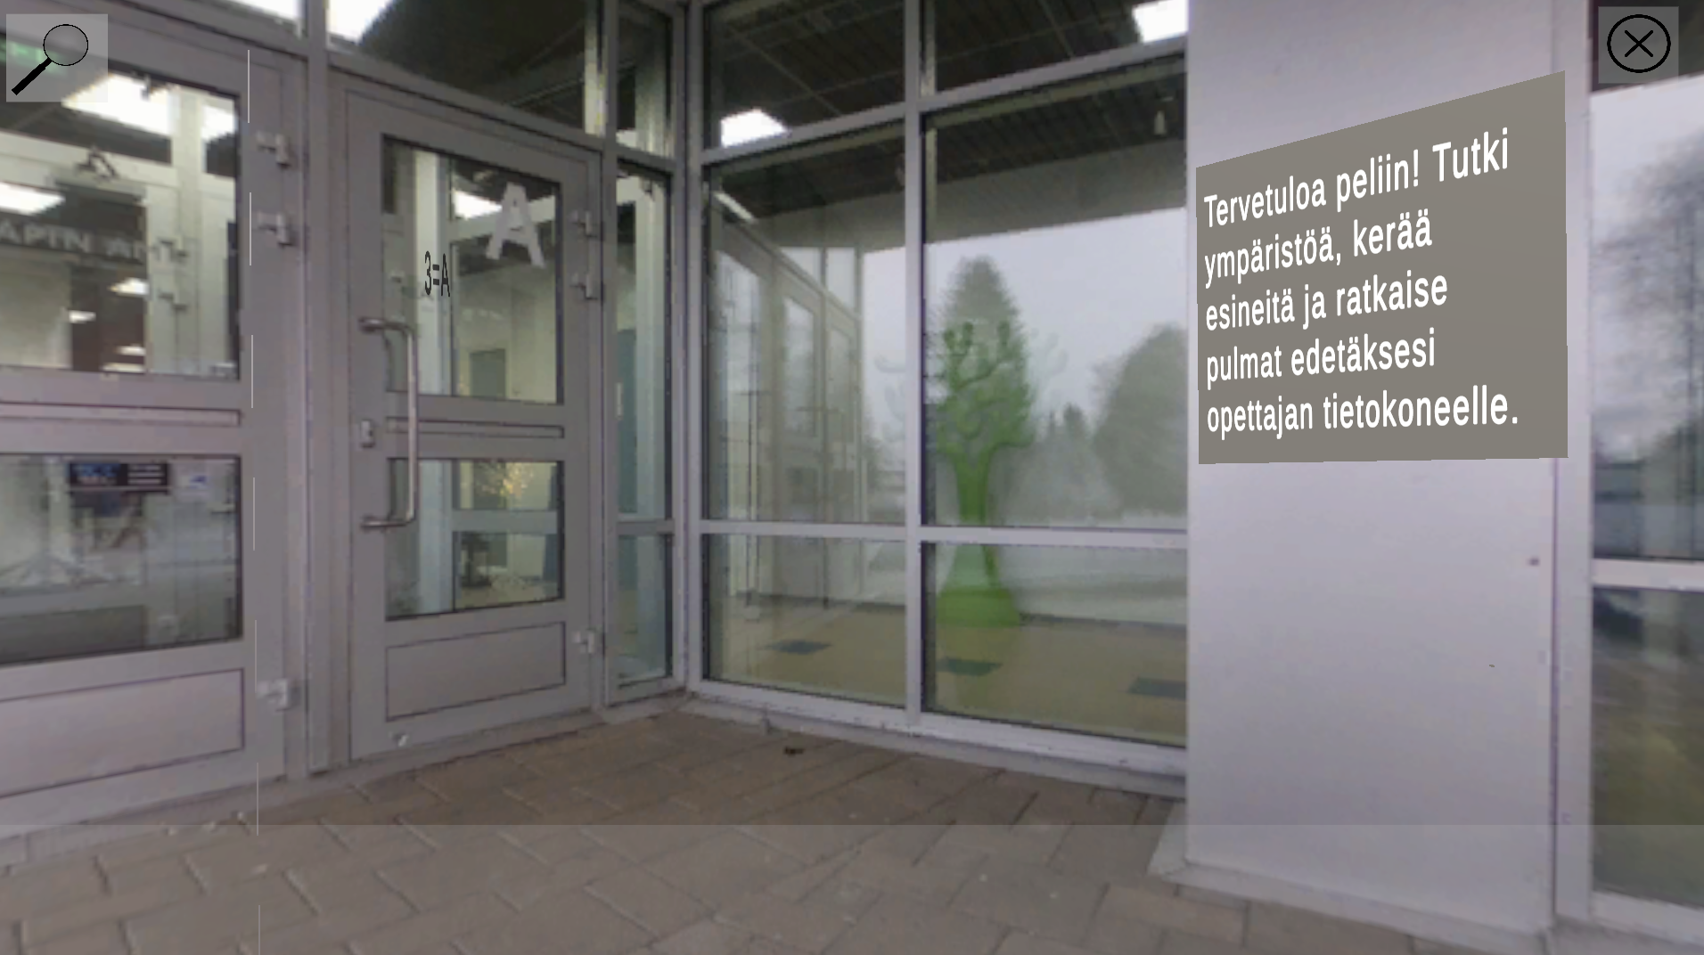
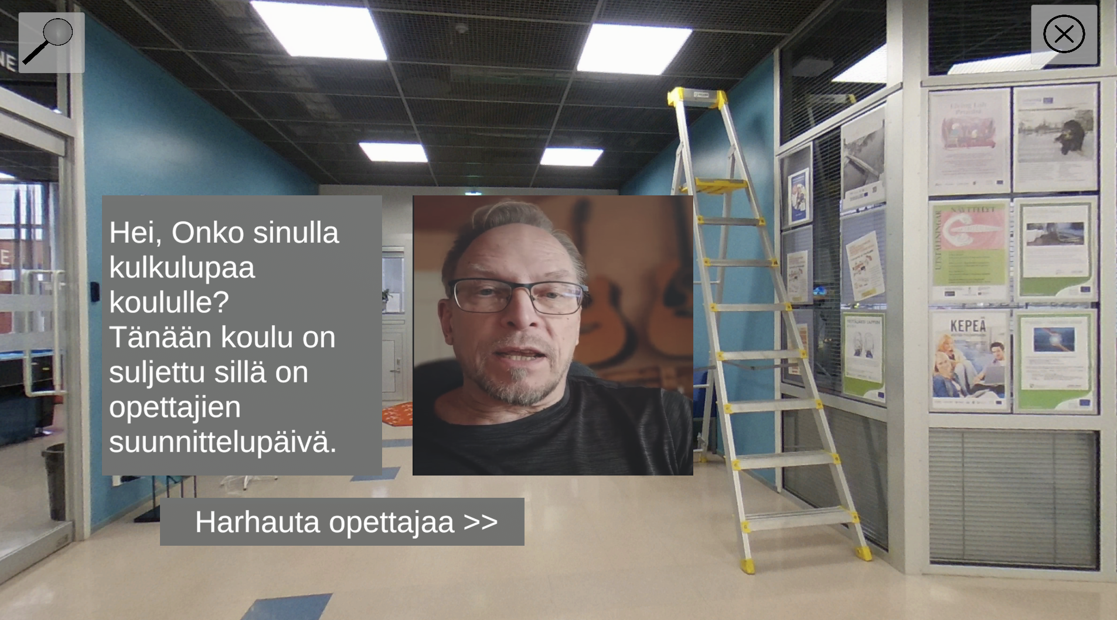
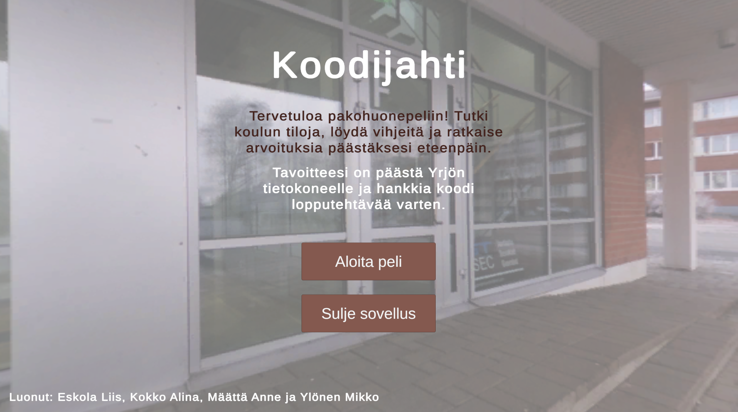
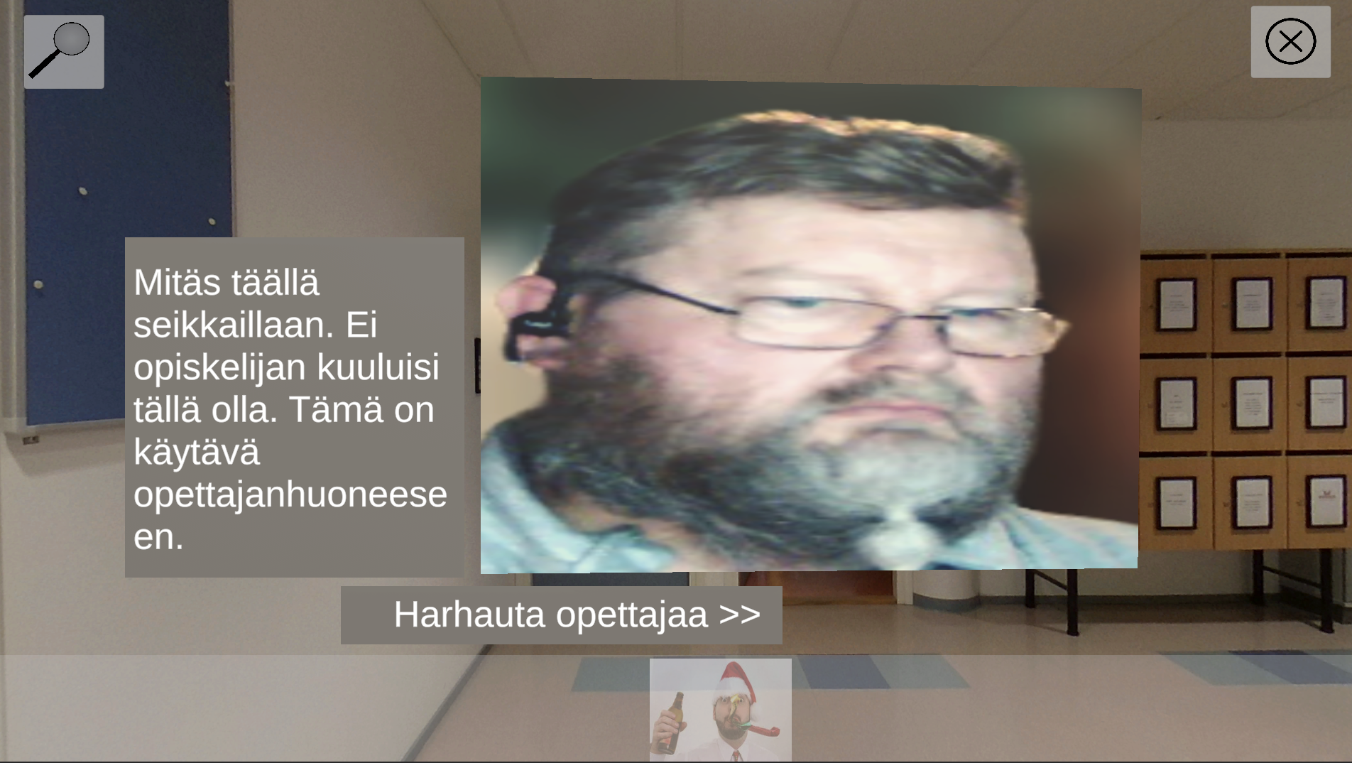
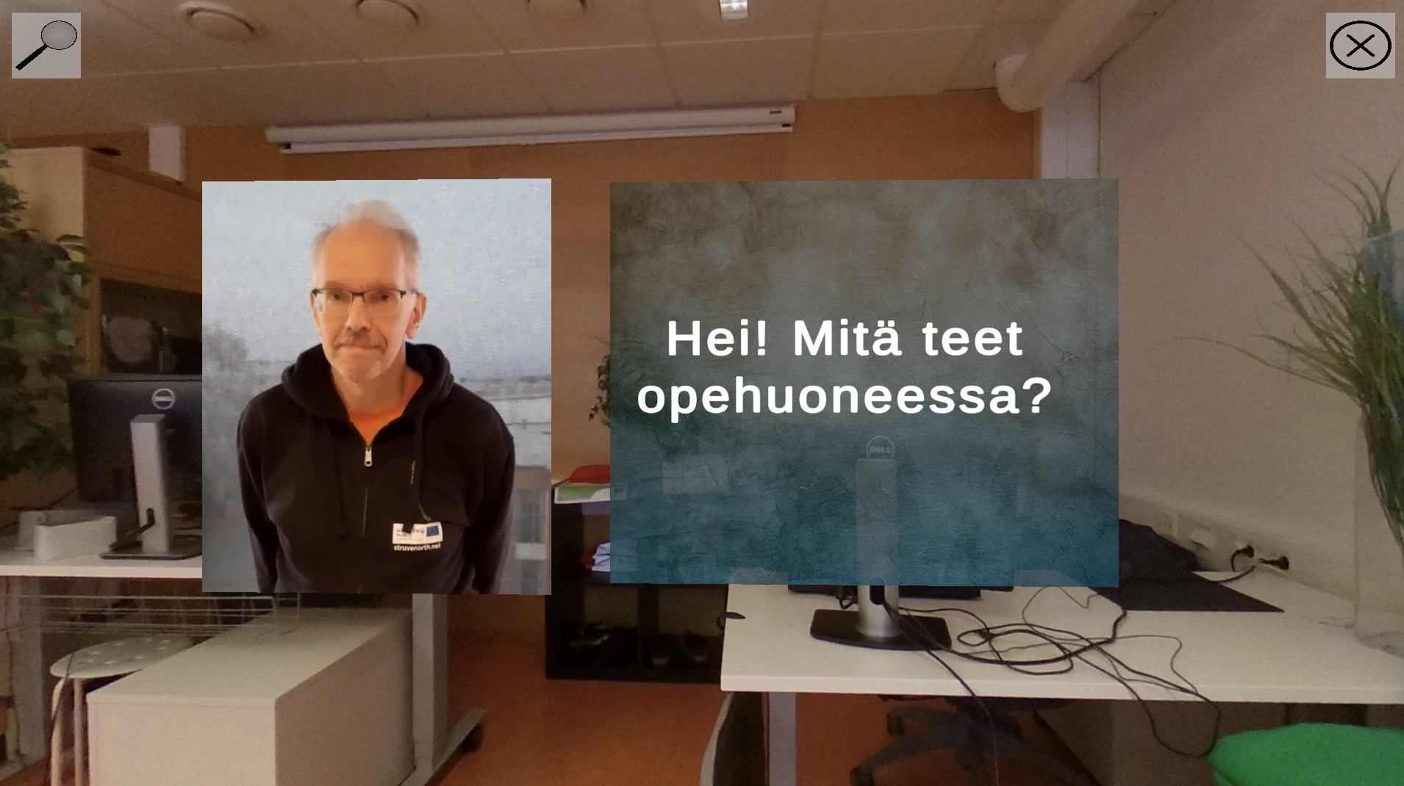

Slide 6
How successful was it?
Saatiin alusta loppuun toimiva peli aikaiseksi

